Slide 1
第13章 Simulink基本知识
Simulink是MATLAB软件的重要组成部分，能够进行动态系统的建模、仿真和综合分析，在学术和工业领域的应用越来越广泛。本章详细的介绍了Simulink建模的基本概念，然后介绍了Simulink的基本操作，例如Simulink的启动、模块的连接和模块参数的设置等。接着详细的介绍了Simulink常用的基本模块库，这些基本模块是建模的基本元素，了解各个模块的作用是熟练掌握Simulink建模的基础。最后介绍了Simulink中的子系统和封装，以及Simulink模型的工作空间。

Slide 2
13.1 Simulink概述
Simulink是MATLAB软件最重要的组件之一，能够进行动态系统建模、仿真和综合分析，提供了交互式图形化环境。在Simulink中，把现实中的每个系统都看成是由输入、输出和状态这3个基本元素组成，并随时间变化的数学函数关系。本节对Simulink的基本概念进行详细的介绍。

Slide 3
13.1.1 Simulink的概念
Simulink是MATLAB中的一种可视化仿真工具， 是实现动态系统建模、仿真和分析的一个软件包，被广泛应用于线性系统、非线性系统、数字控制及数字信号处理的建模和仿真中。Simulink可以用连续采样时间、离散采样时间或两种混合的采样时间进行建模，它也支持多速率系统，即系统中的不同部分具有不同的采样率。为了创建动态系统模型，Simulink提供了一个建立模型方块图的图形用户接口（GUI），这个创建过程只需单击和拖动鼠标操作就能完成，它提供了一种更快捷、直接明了的方式，而且用户可以立即看到系统的仿真结果。

Slide 4
13.1.2 Simulink的应用和特点
Simulink提供一个动态系统建模、仿真和综合分析的集成环境。在该环境中，无需大量书写程序，而只需要通过简单直观的鼠标操作，就可构造出复杂的系统。Simulink具有适应面广、结构和流程清晰及仿真精细、贴近实际、效率高、灵活等优点，并基于以上优点Simulink已被广泛应用于控制理论和数字信号处理的复杂仿真和设计。同时有大量的第三方软件和硬件可应用于Simulink。

Slide 5
13.2 Simulink的基本操作
利用Simulink建模的过程，可以简单地理解为从模块库中选择需要的模块，然后将这些模块进行连接和属性设置，最后进行系统的运行，并查看仿真结果。下面对Simulink的基本操作进行详细的介绍，主要包括启动Simulink、模块的操作和属性设置，以及仿真器设置等。

Slide 6
13.2.1 启动Simulink
在进行MATLAB安装时，选择Simulink模块，进行Simulink的安装。在MATLAB 2010a中，Simulink的版本为7.5。首先启动MATLAB软件，然后再启动Simulink。用户可以单击MATLAB主界面工具栏的按钮，或在MATLAB的命令行窗口输入：simulink，来启动Simulink。
用户可以在MATLAB的命令行输入：help simulink，来查看Simulink命令行下的函数。
用户在命令行输入：demo simulink，将会打开MATLAB的帮助系统，并显示Simulink的例子程序。

Slide 7
13.2.1 选择模块
首先打开Simulink的库浏览器窗口。然后单击Simulink库浏览器窗口工具栏上的New按钮，新建模型文件，并保存为chap13_1.mdl。
在Simulink库的Sources子库中，找到正弦信号模块Sine Wave。可以用鼠标直接将该模块拖入到文件chap13_1.mdl中，也可以在该模块上单击右键并选择Add to chap13_1，或选中该模块后按快捷键Ctrl +I。在Sources子库中找到常量模块Constant并添加。在Sinks子库中找到示波器Scope，并添加2个示波器。在数学库Math Operations中，找到加法Add模块和减法模块Subtract，并添加到模型文件中。

Slide 8
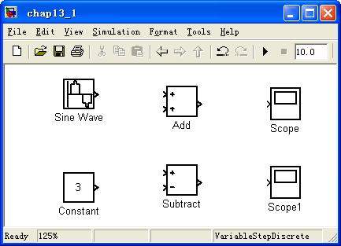
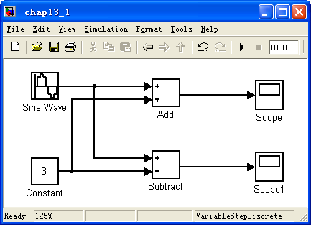
13.2.2 模块的连接
将鼠标放在模块的连线处，鼠标箭头会变成一个十字叉，然后单击并按下鼠标左键，拖动鼠标到其它模块的输入口，鼠标箭头变为双十字叉后，放开鼠标左键后。将模型文件chap13_1连线后，如图13.6所示。
图13.5 选择和添加模块 图13.6 模块的连接
模块间的连线默认为黑色的实线，如果两个模块间的连线为红色的虚线，表示两个模块并没有连接起来。用鼠标单击该线，然后按键盘的Delete键或单击鼠标右键并选择Delete菜单进行删除。

Slide 9
13.2.3 模块的基本操作
1、选中模块
在模型文件中，用鼠标单某个模块来选中该模块，被选中模块的四角处会出现小黑块编辑框。如果想选定多个对象，可以按下Shift键，然后再单击所需选定的模块。也可以用鼠标拉出矩形虚线框，将所有待选模块框在其中，则矩形框中所有的对象均被选中。
2、复制模块
在同一个模型文件中，可以采样如下的方法进行模块的复制：
选定该模块，按下鼠标右键，拖动模块到合适的地方，释放鼠标。
选定该模块，按住Ctrl键，用鼠标拖动到合适的地方，释放鼠标。
选中该模块，然后使用菜单或工具栏中的Copy和Paste按钮。

Slide 10
3、模块的移动
在同一个模型文件中，选中需要移动的一个或多个模块，然后用鼠标将模块拖到合适的地方。还可以在不同模型文件移动模块。用鼠标选中要移动的模块，然后之间拖入到其它模型文件中。如果在移动的同时按下Shift键，则删除原来模型文件中的模块。
4、改变模块大小
选定需要改变大小的模块，出现小黑块编辑框后，用鼠标拖动编辑框，可以实现放大或缩小。

Slide 11
5、模块的删除
对于不需要的模块，需要进行删除。选中需要删除的模块，然后按键盘上的Delete键进行删除。或选中模块后，单击菜单Edit下的Delete或Cut选项。也可以在选中模块后，单击工具栏中的Cut按钮进行删除。
6、模块的翻转
首先选中模块，选择模型文件中的菜单Format下的Flip Block选项，可以将模块旋转180度。菜单Format下的选项Rotate Block可以将模块旋转90度。
此外，利用Format菜单下的选项，还可以修改模块名，对模块名的字体进行设置，隐藏模块名，模块名的翻转等。

Slide 12
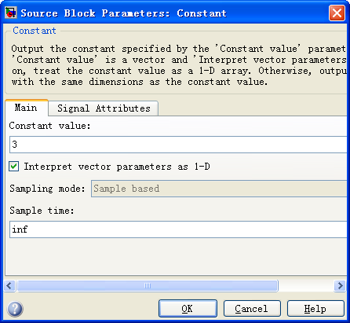
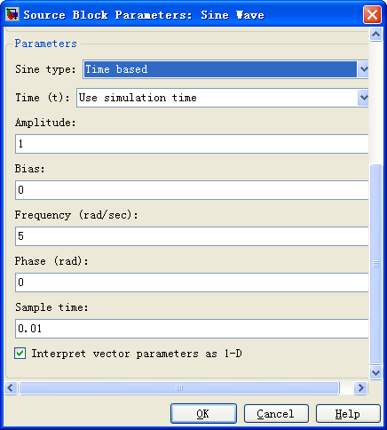
13.2.4 模块参数设置
对于每个模块，都可以用鼠标双击该模块，打开参数设置窗口，对模块进行参数设置。对于正弦信号（Sine Wave），用鼠标双击该模块后，会出现如图13.7的参数设置对话框。在图13.7的上部为参数说明，仔细阅读可以帮助用户设置参数。正弦信号的参数中，Amplitude为正弦信号的幅值，设置为1。Bias为幅值偏移值，设置为0。Frequency为正弦频率，设置为5。Phrase为正弦的初相，设置为0。Sample time为采样时间，设置为0.01。用鼠标双击常数模块Constant，会出现图13.8所示的参数设置窗口。设置常数为3，如图13.8所示。

Slide 13
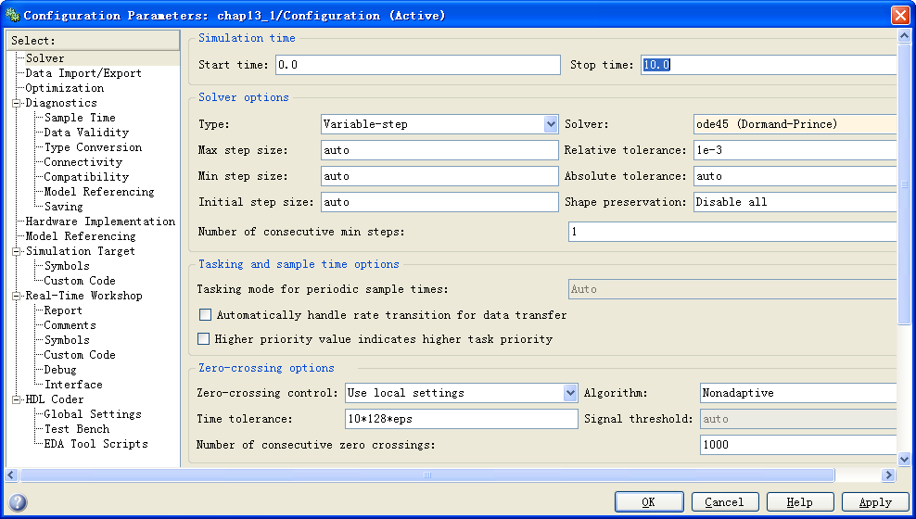
13.2.4 仿真器设置
在模型文件窗口中，单击菜单Simulation下的Configuration Parameters选项，会出现Simulink仿真器设置窗口，如图13.9所示。仿真的起始时间为0，终止时间为10秒，求解器Solver默认为ode45。

Slide 14
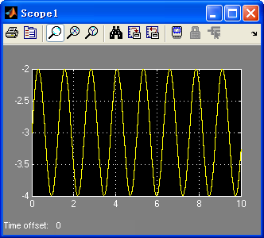

13.2.5 运行仿真
首先建立仿真模型，然后对各个模块的参数进行设置，以及Simulink仿真器进行设置。最后进行系统的仿真。用户可以单击模型文件chap13_1.mdl窗口中的菜单Simulation下的Start，或按快捷键Ctrl+T，进行系统的仿真。仿真结束后，单击示波器，可以查看进行加法和减法后的正弦波形，分别为图13.10和图13.11。在图13.10中，幅值范围为[2, 4]，在图13.11中，幅值范围为[-4, -2]。用户可以单击示波器工具栏中的按钮，来调制纵轴的范围。此外，还可以单击工具栏中的按钮，对示波器的参数进行设置。

Slide 15
13.3 常用的模块库
在Simulink模块库浏览器中，Simulink模块包括两类，一类是Simulink基本模块库，是进行系统建模的基本单元。另一类是各个工具箱的模块库，和各个具体应用领域相关。Simulink基本模块库包含16个子集。下面介绍Simulink的基本模块库。

Slide 16
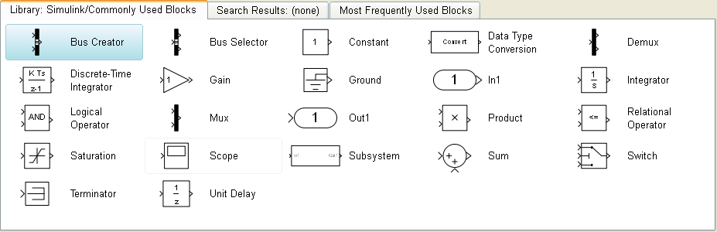
13.3.1 Simulink常用模块子集
Simulink常用模块子集包括22个基本模块，如图13.12所示。下面介绍其中的Mux模块和Gain模块。Mux模块将多个单一输入信号合成一个复合输出。Gain模块进行比例运算。

Slide 17
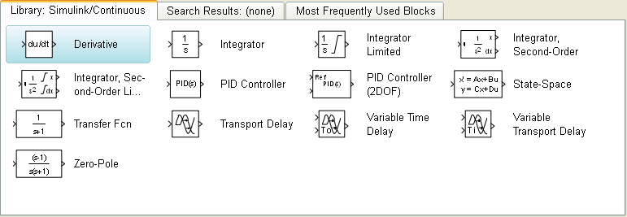
13.3.2 连续时间模块子集
连续时间模块子集包括13个模块，如图13.17所示。下面介绍其中的Derivative模块（微分器）。微分器计算输入信号的导数du/dt，其中du是输入信号的变化量，dt是时间的变化量。

Slide 18
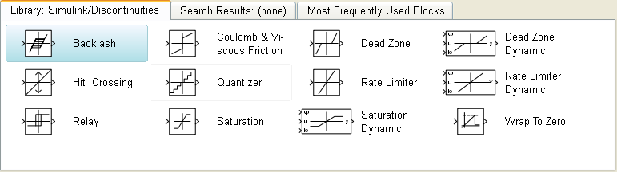
13.3.3 非连续时间模块子集
非连续时间模块子集共有12个模块，如图13.20所示。下面介绍其中的Dead Zone模块和Saturation模块。Dead Zone模块产生死区，输入在某一范围取值时，输出为0。Saturation模块，可以对输入信号的范围进行限制。当输入信号超出规定的上限值时，输出为该上限值；当输入信号小于规定的上限值时，输出为该下限值。

Slide 19
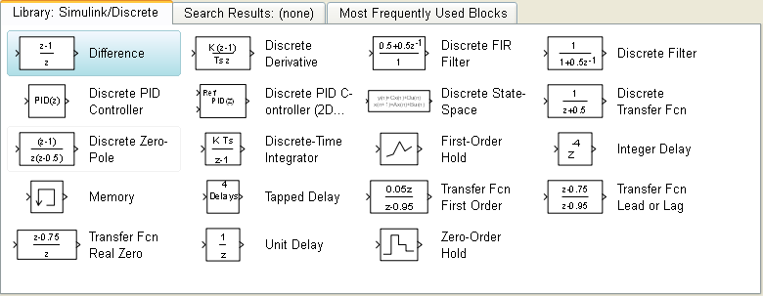
13.3.4 离散时间模块子集
离散时间模块子集，如图13.25所示，共包括19个模块。下面介绍Discrete Derivative模块，即离散微分器。

Slide 20
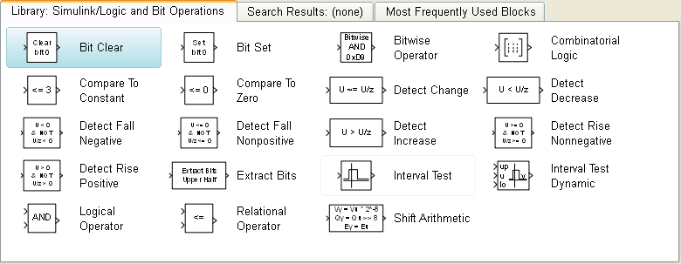
13.3.5 逻辑和位操作模块子集
逻辑和位操作模块共包括19个基本模块，如图13.28所示。下面介绍其中的Interval Test模块和Extract Bits模块。Interval Test模块用于间隔测试，Extract Bits模块用于提取数位。

Slide 21
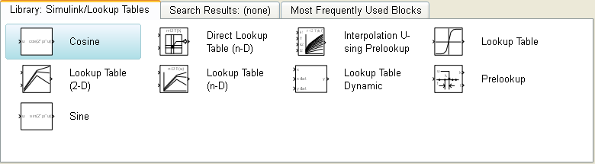
13.3.6 查表模块子集
在查表模块子集中包括9个模块，如图13.33所示。查表模块子集提供了常用查表方法的模块，包括一维、二维和多维查表模块等。下面详细的介绍Lookup Table模块，即查表模块。

Slide 22
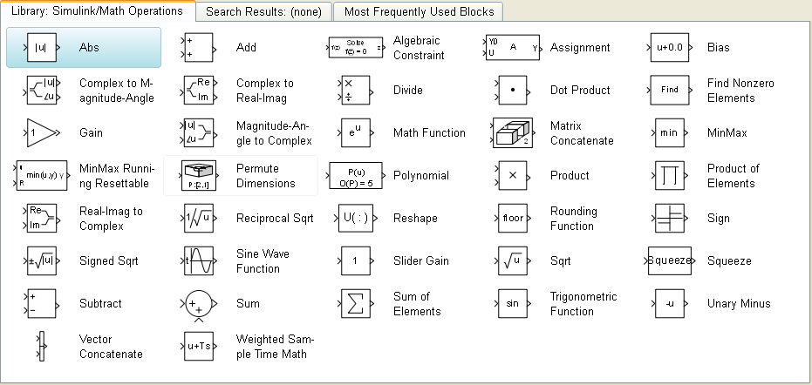
13.3.7 数学运算模块子集
Simulink的数学运算模块共包含37个基本模块，这些模块用来进行常用的数学运算，如图13.38所示。下面介绍Real-Imag to Complex模块和Complex to Magnitude-Angle模块。Real-Imag to Complex模块通过实部和虚部组成复数，Complex to Magnitude-Angle获取复数的幅度和角度。

Slide 23
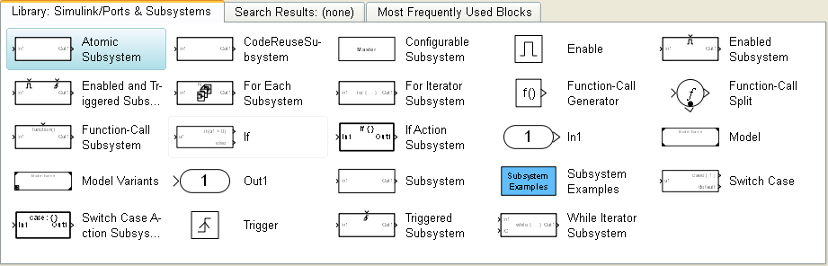
13.3.8 端口和子系统模块子集
端口和子系统模块子集共包括24个基本模块，如图13.41所示。下面介绍其中的Enabled Subsytem模块，即使能子系统模块。将Enable Subsystem模块加入系统后，就变为了一个使能子系统。系统在仿真时，首先判断使能信号是否大于0，只有在使能端大于0时，子系统才运行，否则子系统不运行。

Slide 24
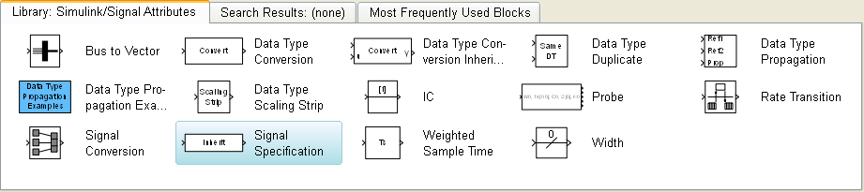
13.3.9 信号特征模块子集
Simulink的信号特征模块子集包括14个基本模块，如图13.46所示。这些模块可以对信号的数据类型、采样率、宽度等特征进行检测和操作。下面介绍其中的Rate Transition模块和Probe模块。Rate Transition模块用于改变信号的采样率。Probe模块用于获取信号的宽度、维数、采样时间等信息。

Slide 25
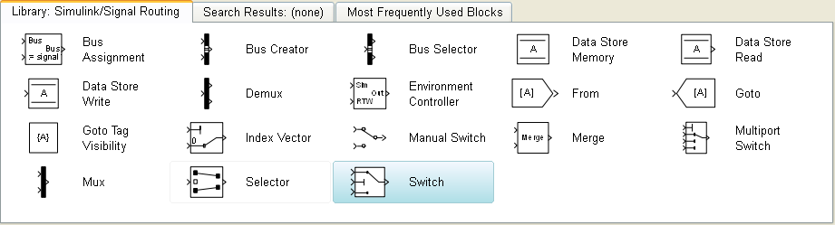
13.3.10 信号路径模块子集
在Simulink的信号路径模块子集，共包含18个基本模块，如图13.51所示，其中的一些模块也是常用模块子集的一部分。下面介绍其中的Switch模块，根据条件对输入信号进行选择。该模块有3个输入端，从上到下依次为u1、u2和u3，只有一个输出端。

Slide 26
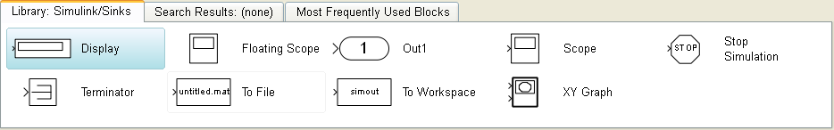
13.3.11 Sinks模块子集
Simulink的Sinks模块子集共包括9个模块，如图13.56所示。Sinks模块子集的很多模块在前面的例子中已经用过。To File模块将Simulink中某个变量保存到文件中，To Workspace将某个变量保存到MATLAB的基本工作空间中。

Slide 27
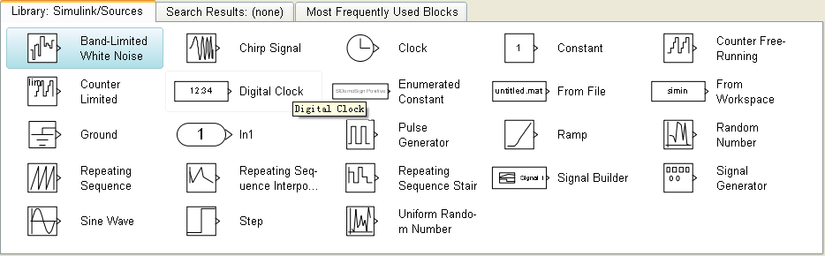
13.3.12 信号源模块子集
信号源模块子集共包含23个基本模块，如图13.57所示，用来产生仿真模型的信号源和时间等。From File模块将保存在文件中的数据读入到Simulink模型中。From Workspace模块将MATLAB基本工作空间中的变量读入到Simulink模型中，可以实现MATLAB和Simulink之间的数据交换。

Slide 28
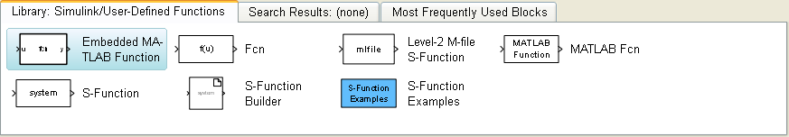
13.3.13 用户定义模块子集
用户定义模块子集包括6个基本模块和S-Function Examples模块，如图13.62所示。S-function模块，在第14章会详细的介绍。这里对MATLAB Fcn模块进行介绍。MATLAB Fcn模块对输入进行规定的数学运算，输入和输出都必须是双精度的浮点型，但可以是实数也可以是复数。

Slide 29
13.4 子系统及其封装
当模型变得越来越大、越来越复杂时，使用的模块非常多，用户很难轻易读懂所建立的模型。因此，可以将大的模型分成一些小的子系统，每个子系统非常简单、可读性好，能够完成某个特定的功能。通过子系统，可以采样模块化设计方法，层次非常清晰。有些常用的模块集成在一起，还可以实现复用。

Slide 30
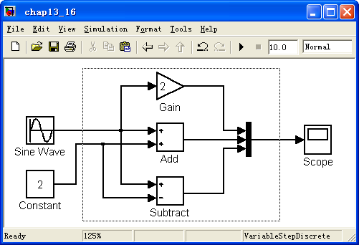
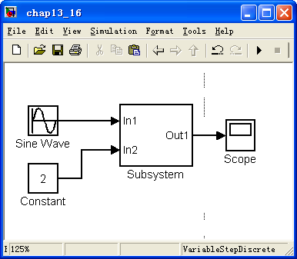
13.4.1 子系统
建立子系统的方法有2种。第一种方法是采用Simulink模块库的端口和子系统模块子集。Subsystem模块可以建立子系统，Triggered Subsystem模块用来建立触发子系统，Enabled Subsystem模块建立使能子系统。在本章的13.3.8节已经进行了介绍，给出了一个使能子系统的例子。另一种方法是把系统模型中已有的一部分模块组合在一起，建立一个子系统。

Slide 31
13.4.2 子系统的封装
子系统可以使设计的模型非常简洁易懂，但是设置各个模块的参数仍然非常繁琐。通过对子系统进行封装，使用户创建的子系统和Simulink的其它模块一样有自己的图标，用鼠标双击该子系统后会出现用户自定义的属性设置窗口，对子系统中各个模块的参数进行设置。

Slide 32
13.5 Simulink模型工作空间
每个Simulink模型有两个工作空间，一个是基本的MATLAB工作空间，另一个是模型的工作空间。对于模型工作空间中的变量只有该模型能够看到。通常模型工作空间中的变量不能改变。

Slide 33
13.6 本章小结
本章详细介绍了利用Simulink建模的基本知识，主要包括Simulink建模的基本概念、基本操作、常用的模块库，以及子系统和封装技术等。对于建模时常用的模块，以及这些模块的属性设置，需要用户熟练掌握。
对于仿真的结果，可以采用示波器等进行查看。用户通过对仿真结果进行分析，从而对模型或模块的参数进行修改。用户在利用Simulink建模时，可以首先尝试建立比较简单的模型，然后逐步建立稍微复杂一些的模型。

